Slide 1
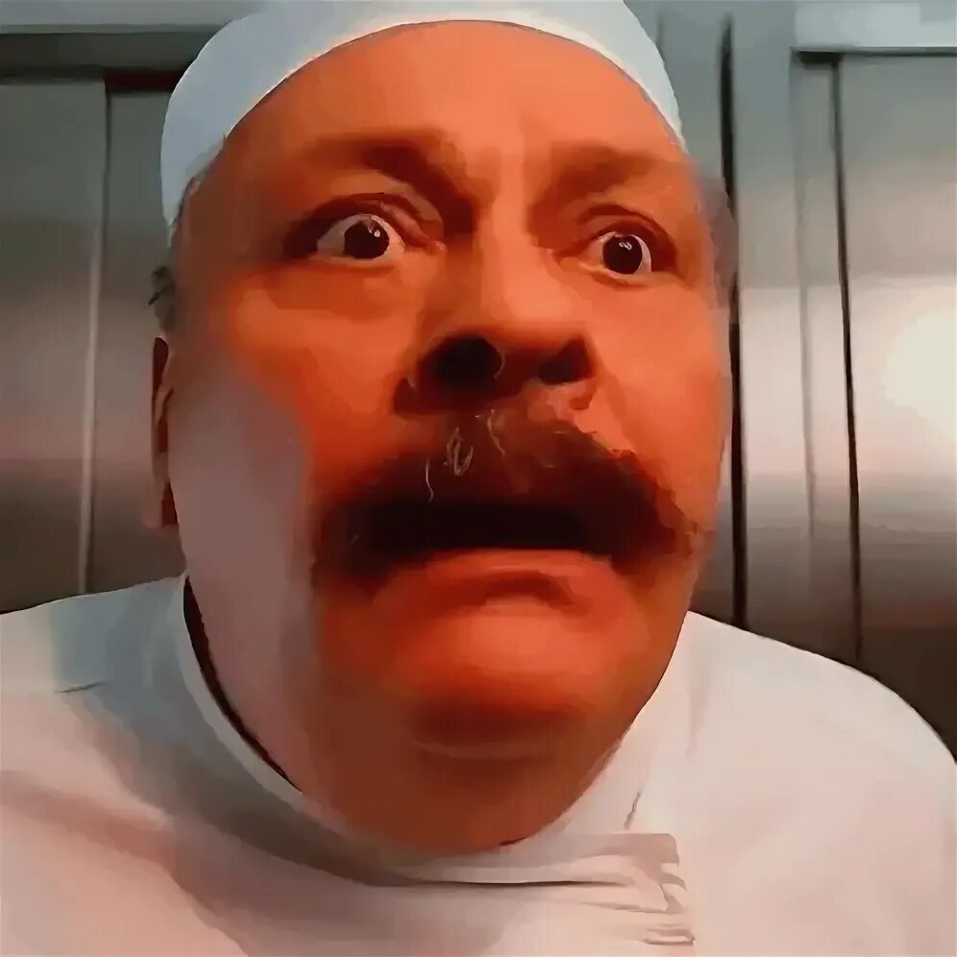
Сегодня последнее занятие

Slide 2
Надо сделать презентации по вашим всем проектам
Даже если они не готовы , мы учимся это половина учебного года , от вас никто не ждал готовых проектов , они должны быть готовы во втором полугодии
Доделывать проекты можно сегодня только после готовых презентаций , новые изменения и тд можно добавить после доделывания

Slide 3
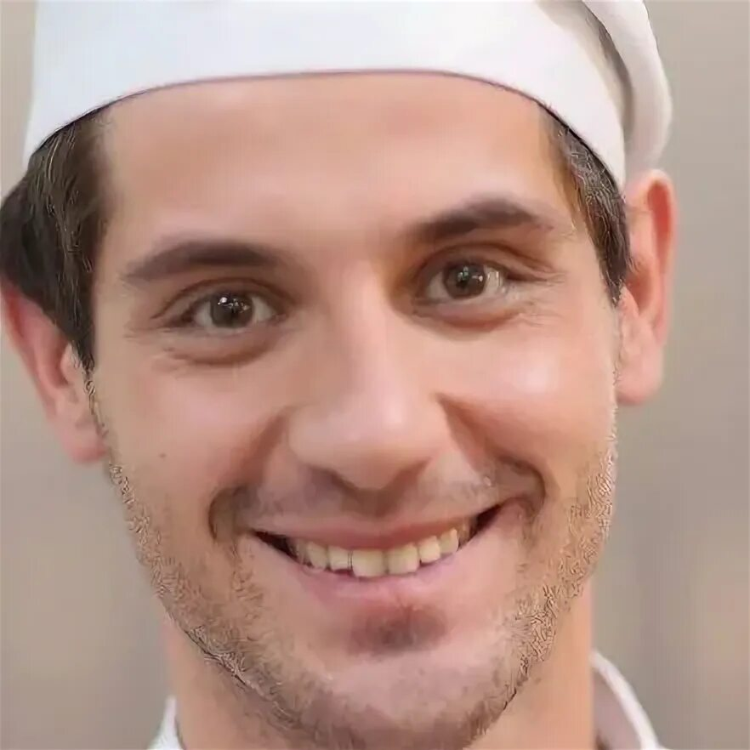
Счастливый ребенок , который сделал презу

Slide 4
Что нужно в презентации
В презентации не должно быть мемов , вообще не каких вы взрослые уже к сожалению
Презентация должна быть четко по делу , все официльно
Презентация не должна быть оскорбительная , если увижу Игорь Ельцов приколы прошлого разряда , просто удалю так безопаснее для всех ,
Она должна быть информативной

Slide 5
Структура презы
ФИО И НАЗВАНИЕ ПРОЕКТА
Цель проекта , идея проекта, сюжет в игре
Через какой функционал программы она была создана
Объяснение как работает тот или иной код в программе
Скриншоты из игры
Игр может быть несколько в презентацию можно вложить хоть все ваши проекты

Slide 6
Структура презы
ghgjh
В презу даже нужно добавить игру про hill climb racing дать обьяснение , что начали делать игру уже при помощи скриптов
Т.е рассказать в презентации ваш план успеха, что вы изучали в полугодии вообще

Slide 7

Конец спича братья

